Slide 1

ComboBox
06
ComboBox Avanzado

Slide 2
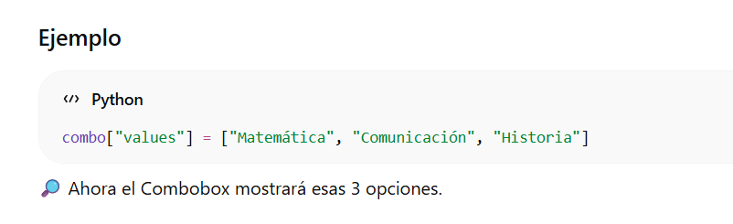
¿Qué es values?
Es la propiedad donde se guardan las opciones que aparecerán en el Combobox.

Slide 3
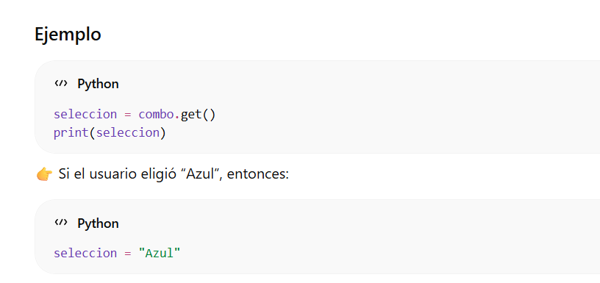
Obtener selección con .get()
¿Qué hace .get()?
Sirve para obtener lo que el usuario seleccionó en el Combobox.

Slide 4
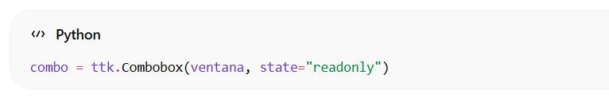
Uso de state="readonly"
¿Qué significa?
Esto hace que el usuario:
✅ SOLO pueda seleccionar opciones
❌ NO pueda escribir texto manualmente

Slide 5
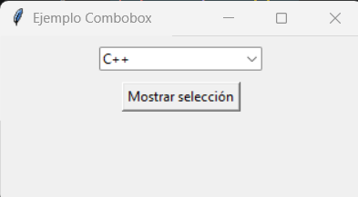
Import tkinter as tk
from tkinter import ttk
def mostrar():
print("Seleccionado:", combo.get())
ventana = Tk()
ventana.title("Ejemplo Combobox")
combo = ttk.Combobox(ventana, state="readonly")
combo["values"] = ["Python", "Java", "C++"]
combo.pack(pady=10)
Button(ventana, text="Mostrar selección", command=mostrar).pack()
ventana.mainloop()

Slide 6
Resumen general
ttk.Combobox
👉 Control para seleccionar opciones
values
👉 Lista de opciones que verá el usuario
.get()
👉 Obtiene la opción seleccionada
state="readonly"
👉 Solo permite seleccionar, no escribir

Slide 7
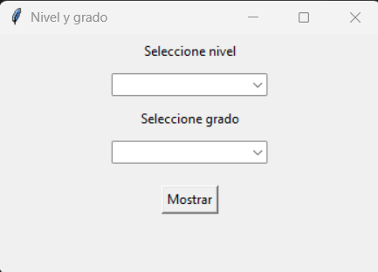
import tkinter as tk
from tkinter import ttk, messagebox
def actualizar_grados(event=None):
nivel = combo_nivel.get()
if nivel == "Primaria":
combo_grado["values"] = ["1°", "2°", "3°", "4°", "5°", "6°" "67"]
elif nivel == "Secundaria":
combo_grado["values"] = ["1°", "2°", "3°", "4°", "5°"]
elif nivel == "Superior":
combo_grado["values"] = ["I", "II", "III", "IV", "V"]
combo_grado.set("")
def mostrar_resumen():
if combo_nivel.get() == "" or combo_grado.get() == "":
messagebox.showwarning("Advertencia", "Complete todos los campos")
else:
messagebox.showinfo("Resumen", f"Nivel: {combo_nivel.get()}\nGrado: {combo_grado.get()}")
ventana = tk.Tk()
ventana.title("Nivel y grado")
ventana.geometry("350x220")
tk.Label(ventana, text="Seleccione nivel").pack(pady=5)
combo_nivel = ttk.Combobox(ventana, state="readonly")
combo_nivel["values"] = ["Primaria", "Secundaria", "Superior"]
combo_nivel.pack(pady=5)
combo_nivel.bind("<<ComboboxSelected>>", actualizar_grados)
tk.Label(ventana, text="Seleccione grado").pack(pady=5)
combo_grado = ttk.Combobox(ventana, state="readonly")
combo_grado.pack(pady=5)
tk.Button(ventana, text="Mostrar", command=mostrar_resumen).pack(pady=15)
ventana.mainloop()

Slide 8
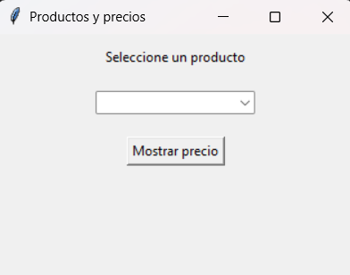
Selección de productos con precios
import tkinter as tk
from tkinter import ttk
precios = {
"Pan": 2,
"Leche": 4,
"Galleta": 3
}
def mostrar_precio():
producto = combo.get()
precio = precios[producto]
lbl_resultado.config(text=f"Precio: S/ {precio}")
ventana = tk.Tk()
ventana.title("Productos y precios")
ventana.geometry("320x220")
tk.Label(ventana, text="Seleccione un producto").pack(pady=10)
combo = ttk.Combobox(ventana, state="readonly")
combo["values"] = ["Pan", "Leche", "Galleta"]
combo.pack(pady=10)
tk.Button(ventana, text="Mostrar precio", command=mostrar_precio).pack(pady=10)
lbl_resultado = tk.Label(ventana, text="")
lbl_resultado.pack(pady=10)
ventana.mainloop()

Slide 9
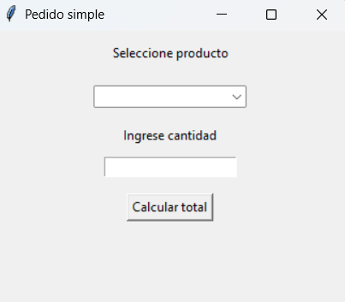
Sistema de pedido simple
import tkinter as tk
from tkinter import ttk, messagebox
precios = {
"Pizza": 20,
"Hamburguesa": 15,
"Gaseosa": 5
}
def calcular():
try:
producto = combo.get()
cantidad = int(entry_cantidad.get())
total = precios[producto] * cantidad
lbl_resultado.config(text=f"Total a pagar: S/ {total}")
except:
messagebox.showerror("Error", "Ingrese una cantidad válida")
ventana = tk.Tk()
ventana.title("Pedido simple")
ventana.geometry("330x260")
tk.Label(ventana, text="Seleccione producto").pack(pady=10)
combo = ttk.Combobox(ventana, state="readonly")
combo["values"] = ["Pizza", "Hamburguesa", "Gaseosa"]
combo.pack(pady=10)
tk.Label(ventana, text="Ingrese cantidad").pack(pady=5)
entry_cantidad = tk.Entry(ventana)
entry_cantidad.pack(pady=5)
tk.Button(ventana, text="Calcular total", command=calcular).pack(pady=10)
lbl_resultado = tk.Label(ventana, text="")
lbl_resultado.pack(pady=10)
ventana.mainloop()

Slide 10
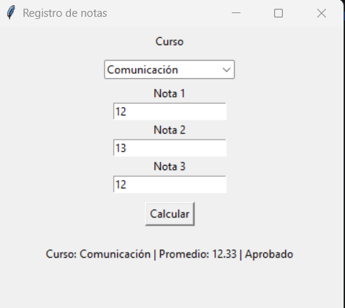
Registro de notas
tk.Label(ventana, text="Curso").pack(pady=5)
combo_curso = ttk.Combobox(ventana, state="readonly")
combo_curso["values"] = ["Matemática", "Comunicación", "Historia"]
combo_curso.pack(pady=5)
tk.Label(ventana, text="Nota 1").pack()
entry1 = tk.Entry(ventana)
entry1.pack()
tk.Label(ventana, text="Nota 2").pack()
entry2 = tk.Entry(ventana)
entry2.pack()
tk.Label(ventana, text="Nota 3").pack()
entry3 = tk.Entry(ventana)
entry3.pack()
tk.Button(ventana, text="Calcular", command=calcular).pack(pady=10)
lbl_resultado = tk.Label(ventana, text="")
lbl_resultado.pack(pady=10)
ventana.mainloop()
import tkinter as tk
from tkinter import ttk, messagebox
def calcular():
try:
curso = combo_curso.get()
n1 = float(entry1.get())
n2 = float(entry2.get())
n3 = float(entry3.get())
promedio = (n1 + n2 + n3) / 3
estado = "Aprobado" if promedio >= 11 else "Desaprobado"
lbl_resultado.config(text=f"Curso: {curso} | Promedio: {promedio:.2f} | {estado}")
except:
messagebox.showerror("Error", "Ingrese notas válidas")
ventana = tk.Tk()
ventana.title("Registro de notas")
ventana.geometry("380x320")

